Slide 1

Projet de Fin d’Etudes
En vue de l’obtention du diplôme d’Ingénieur d’Etat
Génie Industriel, option Logistique Internationale
Mise en place d’un système d’information ODOO
Pour optimiser l’activité technique.
Membres de jury :
MAZRI Majda
EL BOQ Raja
ZOUAOUI Saad
CHELHI Khadija
MOUSSAID Asmaa
Soutenu le 05/07/2021 par : ENNACIRI Chaimae & BATIOUI Yassine
Encadré par : Mme. ELBOQ Raja & M. TETOUANI Samir
2020-2021

Slide 2
Introduction
Notes:
L’entreprise a connu une grande évolution pendant les dernières années et a pris le défi de mieux s’améliorer afin de mieux se positionner comme un des leaders sur le marché comme une société de service pour la maintenance de tous matériels d’imprimerie.
Cela s’est concrétisé à travers un projet d’encadrement en partenariat avec l’ESITH qui a pour but d’aider l’entreprise à se développer au niveau national.
Nous avons fait partie de ce projet en étant affectés à la structuration du volet technique de l’organisme où nous devons mettre en œuvre des procédures d’amélioration et des standards de travail.

Slide 3
Plan de travail
1
2
Présentation de l’organisme d’accueil
3
Présentation de la problématique
Application du projet
Notes:
pour détailler davantage notre projet , nous vous invitons à suivre notre plan qui tournera autour de trois axes.

Slide 4
Présentation de l’organisme d’accueil
Notes:
Nous vous présentez un aperçu concis de l’entreprise , à savoir son historique ,sa structure intérieure et ses produits

Slide 5
Présentation de l’entreprise d’accueil
Présentation de la problématique
Application du projet
Historique de l’entreprise
Fondation d’Amigraph
Développement de l’activité de vente
Extension de son portefeuille
Développement vers le numérique grand format
1989
2000
2006
2018
Notes:
Commençons, si vous le permettez , par historique de l’entreprise ……

Slide 6
Présentation de l’entreprise d’accueil
Présentation de la problématique
Application du projet
Fiche signalétique
Raison sociale
Amigraph
Forme juridique
SARL
Directeur général
M. Khalid Ziatt
Date de création
1989
Secteur d’activité
Imprimerie
Domaine d’activité
Vente et maintenance de matériel d’imprimerie neuf et d’occasion et consommables
Effectif
23 personnes
Capital
4 000 000 MAD
Adresse
Rue Soldat Taoufik Abdelkader Porte B 20320 Casablanca
Notes:
Amigraph est une sarl crée en 1989, sous le direction de msr khalid ,

Slide 7
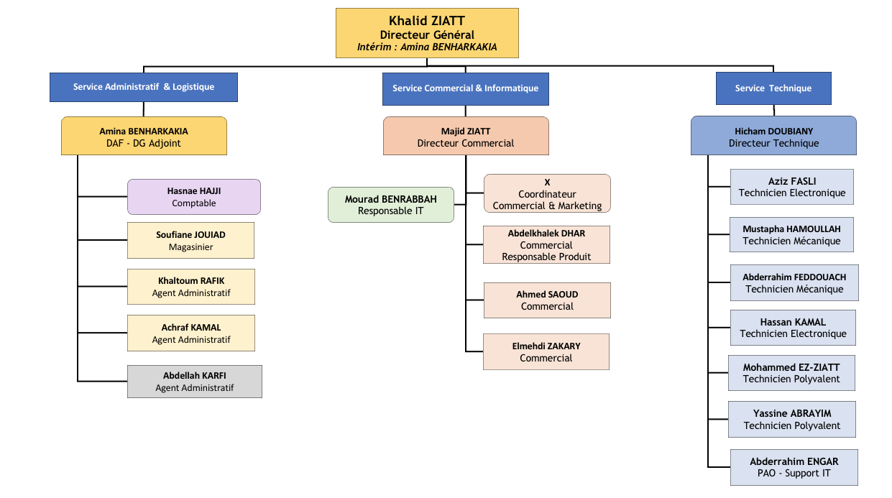
Présentation de l’entreprise d’accueil
Présentation de la problématique
Application du projet
Organigramme
Notes:
c’est un diagramme hiérarchique représentant les différents département au sein d’amigraph,
c’est dans le département S tech où nous avons effectué notre stage PFE

Slide 8
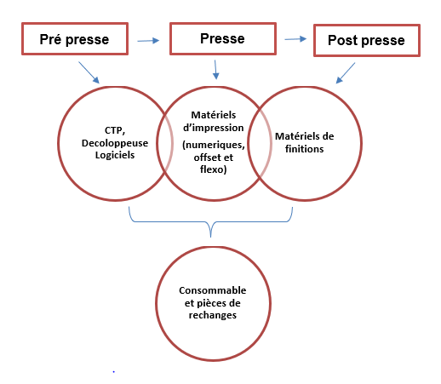
Présentation de l’entreprise d’accueil
Présentation de la problématique
Application du projet
Produits distribués par AMIGRAPH

Slide 9
Présentation de la problématique

Slide 10
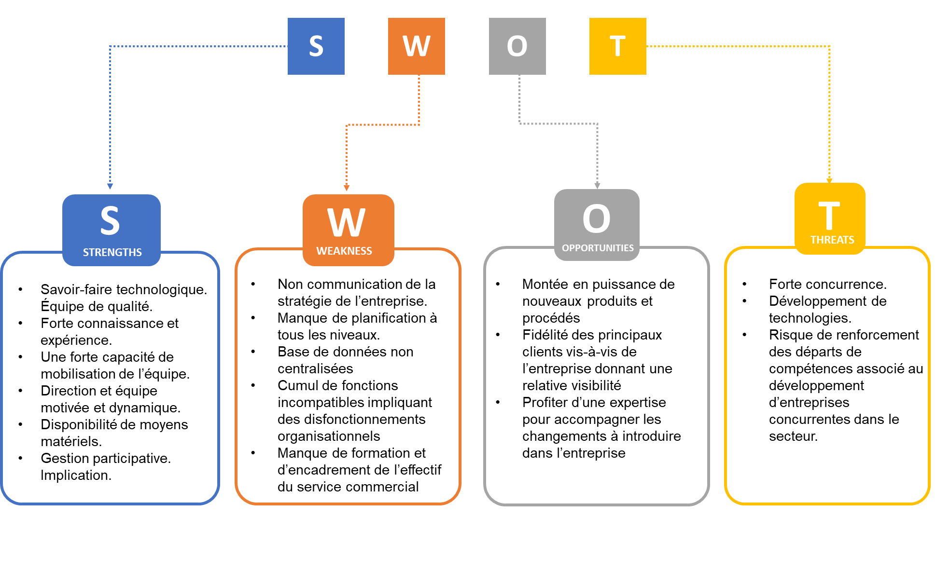
Présentation de l’entreprise d’accueil
Présentation de la problématique
Application du projet
Matrice SWOT

Slide 11


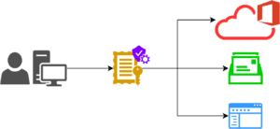
Présentation de l’entreprise d’accueil
Présentation de l’entreprise d’accueil
Présentation de la problématique
Application du projet
Présentation de la problématique
Choix de problématique
L’absence d’une planification
La non-communication
La non-centralisation des appels d’interventions

Slide 12
Application du projet

Slide 13





Présentation de l’entreprise d’accueil
Présentation de la problématique
Application du projet
Méthodologie du travail
Notes:
Pour résoudre ce problème, on va faire appel à l’approche structurée DMAIC qui signifie
D: Quelle est la portée du projet, où se trouve la partie défaillante…
M: s’articule sur la collecte des données fiables.
I: c’est là ou on propose des pistes et des scénarios d’amélioration
Pour finir par contrôler qui consiste à s’assurer que la solution est durable à long terme

Slide 14
Présentation de l’entreprise d’accueil
Présentation de la problématique
Application du projet
DÉFINIR
Les objectifs
Réduire le temps de réponse aux clients.
Maîtriser les coûts d’exploitation.
Capitaliser le savoir-faire des techniciens.
Améliorer la réactivité.
Notes:
1 L'une des pistes pour améliorer l'expérience client lors d’une intervention
2; entre amigraph et sa clientèle
3 Afin de contrôler et de réduire les frais
4 à mesure que l'activité de l'​entreprise évolue, formant ainsi un capital savoir-faire d'une valeur inestimable

Slide 15
Présentation de l’entreprise d’accueil
Présentation de la problématique
Application du projet
DÉFINIR
Diagramme QQOQCC
QQOQCP
Quoi?
Où?
Quand?
Comment?
Qui?
Pourquoi?

Slide 16
Présentation de l’entreprise d’accueil
Présentation de la problématique
Application du projet
DÉFINIR
Diagramme QQOQCC
Qui?
Dans quel but ?
Avoir une traçabilité et un suivi
Réduire les retards d’interventions
Faciliter les flux informatiques et physiques
Quand se produit le risque ?
Dès la réclamation de client
Qui est concerné par le problème ?
Département technique
Où cela s’est-il produit ?
AMIGRAPH
Comment se produit le problème ?
Changement ou annulation du client
Absence d’un calendrier/ planning
Manque de coordination entre les commerciaux et le responsable logistique.
De quoi s’agit-il ?
Optimiser l’activité technique
Quoi?
Où?
Quand?
Comment?
Pourquoi?

Slide 17
Présentation de l’entreprise d’accueil
Présentation de la problématique
Application du projet
MESURER
État des lieux
Les activités du service techniques
Rénovation des machines d’occasion
Réparation des machines chez les clients
Entretien des machines sous garantie
Entretien préventif des machines
Installation des machines

Slide 18
Présentation de l’entreprise d’accueil
Présentation de la problématique
Application du projet
MESURER
Diagnostic technique
Les axes de management | Score
Suivi des machines | 0%
Gestion des pièces de rechange | 32%
Gestion des travaux de maintenance | 44%
Gestion du personnel | 29%
Gestion des moyens | 54%
Gestion du l'information | 10%
Suivi des performances | 0%
Notes:
Passons au diagnostic , son objectif est d’identifier et évaluer les dysfonctionnements organisationnels du processus technique.
En répondant à un questionnaire du processus maintenance couvre les 7 axes de management au sein du service technique , NOUS obtenons les scores suivants qui sont présentés dans ce graphe .

Slide 19



Présentation de l’entreprise d’accueil
Présentation de la problématique
Application du projet
ANALYSER
Synthèse des dysfonctionnement
Suivi des machines
Gestion des pièces de rechange
Gestion des travaux de maintenance
Notes:
D'après le diagnostic nous pouvons synthétiser le dysfonctionnement comme suit :
Suivi des machines Manque d’un dossier technique pour chaque machines.
Gestion des pièces de rechange Manque de stratégie de gestion de stock.
Gestion des travaux de maintenance Manque d’un système de planification et de suivi des travaux

Slide 20

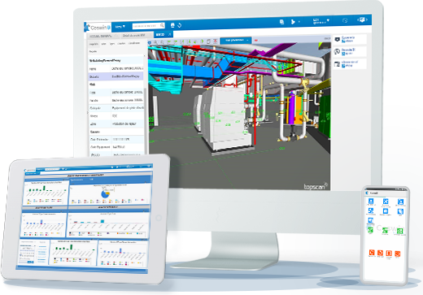


Présentation de l’entreprise d’accueil
Présentation de la problématique
Application du projet
ANALYSER
Synthèse des dysfonctionnement
Gestion du personnel
Gestion de l’information
Gestion des moyens.
Suivi des performances
Notes:
Gestion du personnel Absence des fiches de postes de chaque technicien.
Gestion des moyens: Absence du plan d’organisation des ateliers sur la base du modèle 5S.
Gestion de l’information Inexploitation du progiciel de GMAO.
Manque de Paramétrage et formation.
Absence des états de synthèse pour l’analyse de la performance.
Suivi des performances Les indicateurs de performance n’existent pas.
Absence d’un tableau de bord de pilotage.

Slide 21
Présentation de l’entreprise d’accueil
Présentation de la problématique
Application du projet
ANALYSER
Problèmes au niveau des interventions
Traçabilité
Planification
Communication
Réception des appels
Notes:
Traçabilité : l’entreprise souffre très fortement du problème de traçabilité à cause du manque de validation et suivi quotidiens des opérations effectuées ainsi que le retard de vérification des interventions et maintenances traitées, ceci provoque une difficulté de détection des sources des pertes et gains ce qui ralentisse l’avancement de l’entreprise.
Mauvaise communication : entre les employés est la cause de plusieurs pertes, principalement le retard et même parfois l’annulation de beaucoup d’interventions, de commandes et de ventes.
Planification : le manque d’une bonne planification est dû au travail aléatoire et non structuré à cause du manque d’engagement total de tous les membres de l’entreprise et parfois du non-respect de la hiérarchie. Les causes de la mauvaise planification sont estimées par le gaspillage de temps
Réception des appels : est le problème le plus inquiétant, car il représente une phase importante , à travers le nombre des récepteurs d’appels ,puisque tout le monde peut recevoir un appel

Slide 22
Présentation de l’entreprise d’accueil
Présentation de la problématique
Application du projet
INNOVER
Processus technique cible
Réception d’appel
Notes:
Après l’analyse des données mesurées et l’identification des causes racines du service technique, cette phase constitue la base du projet, c’est l’étape la plus importante dans laquelle notre esprit d’innovation s’est épanoui pour forger des solutions pertinentes au niveau opérationnel, organisationnel et financier.

Slide 23
Présentation de l’entreprise d’accueil
Présentation de la problématique
Application du projet
INNOVER
Processus technique cible
Gestion de la demande

Slide 24
Présentation de l’entreprise d’accueil
Présentation de la problématique
Application du projet
INNOVER
Processus technique cible
Traitement de l’intervention

Slide 25

Présentation de l’entreprise d’accueil
Présentation de la problématique
Application du projet
INNOVER
Choix d’ODOO
Notes:
Odoo est l'outil ERP le plus polyvalent qui nous aide dans la gestion de votre entreprise. Il est personnalisable avec ses nombreux modules et s'ajuste à toute sorte de structures, nous utiliserons la version communautaire parmi ces avantages elle est gratuite , et utilisable en cloud .

Slide 26
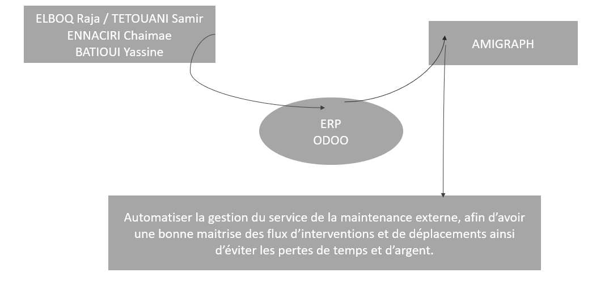
Présentation de l’entreprise d’accueil
Présentation de la problématique
Application du projet
INNOVER
Diagramme de bête à cornes

Slide 27
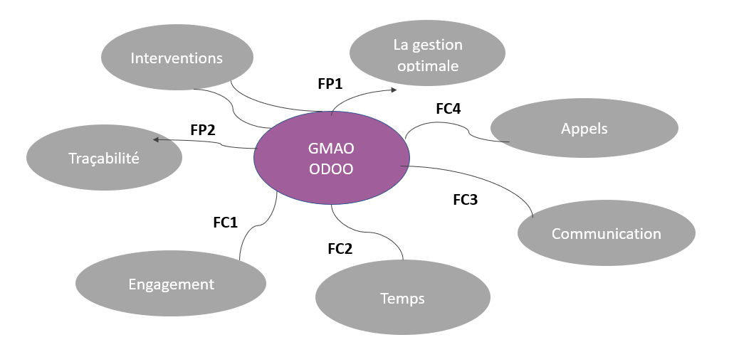
Présentation de l’entreprise d’accueil
Présentation de la problématique
Application du projet
INNOVER
Diagramme de pieuvre
Notes:
Ce diagramme présente les fonctions principales et les fonctions contraintes
FP1: Maitriser la gestion des interventions en optimisant les flux.
FP2:Assurer la traçabilité et le suivi des interventions.
FC1:Chaque personne doit être prête à s’engager pour réussir le projet.
FC2:Minimiser le temps de réponse et de décision face au client.
FC3:Travailler sur la communication entre les membres de l’entreprise.
FC4:Centraliser les appels en fixant un seul récepteur.

Slide 28
Présentation de l’entreprise d’accueil
Présentation de la problématique
Application du projet
INNOVER
Schématisation du projet
Centralisation des appels
Intervention
Validation
Notes:
Notre projet passe en 3 phases principales:
Centralisation des appels à l’aide d’un si
Effectuer l’intervention par les techniciens
Enfin la validation des interventions

Slide 29
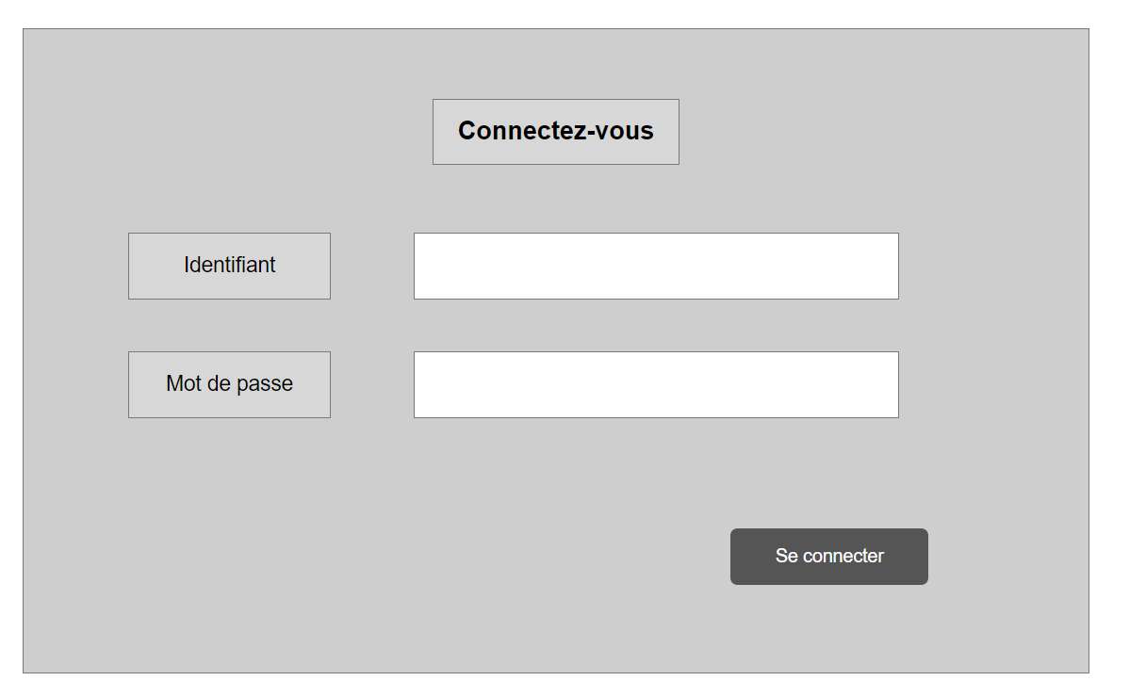
Présentation de l’entreprise d’accueil
Présentation de la problématique
Application du projet
INNOVER
Interface d’identification
Maquette ODOO
Notes:
A l’entreprise, plusieurs acteurs travailleront sur ce système d’information ,Chacun de ces acteurs a son propre identifiant pour accéder à l’interface.
C’est la page qui s’affiche pour tous les utilisateurs et dans laquelle chacun d’eux doit introduire ses propres coordonnées d’indentification pour pouvoir accéder à son compte.

Slide 30
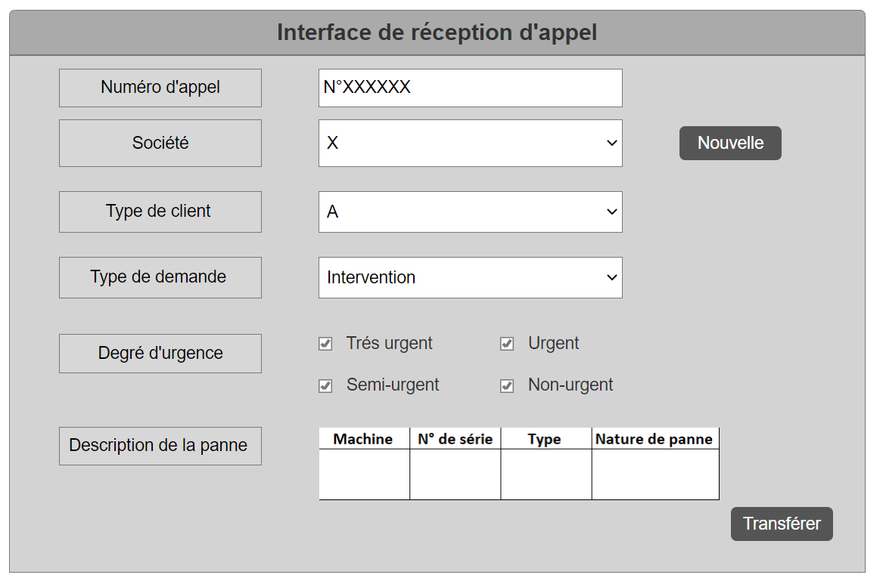
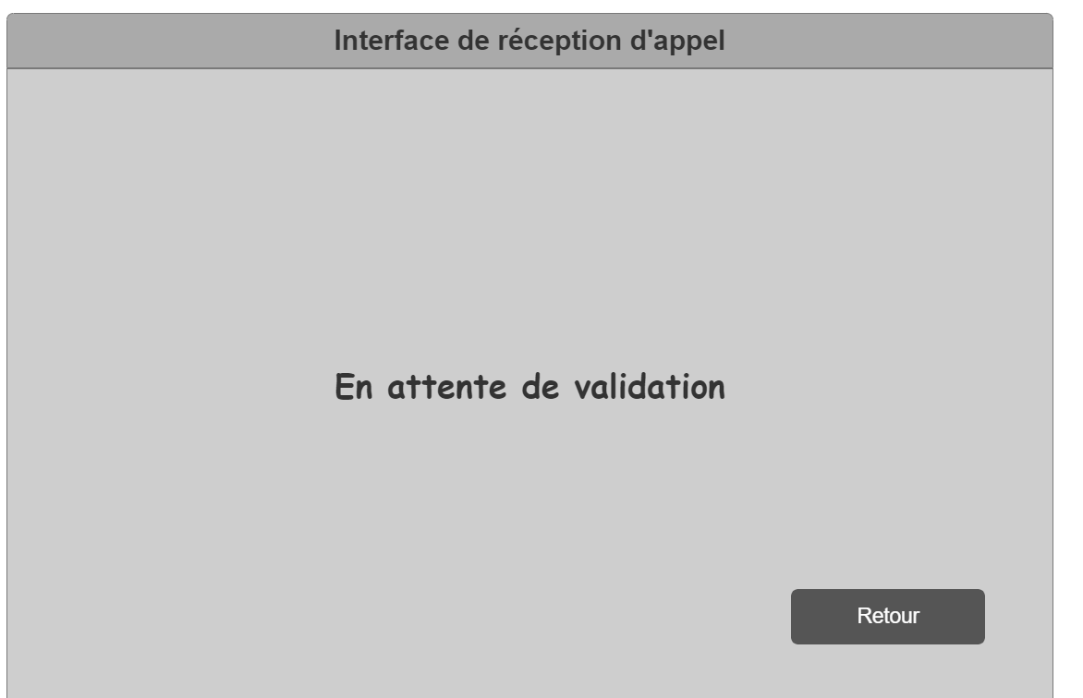
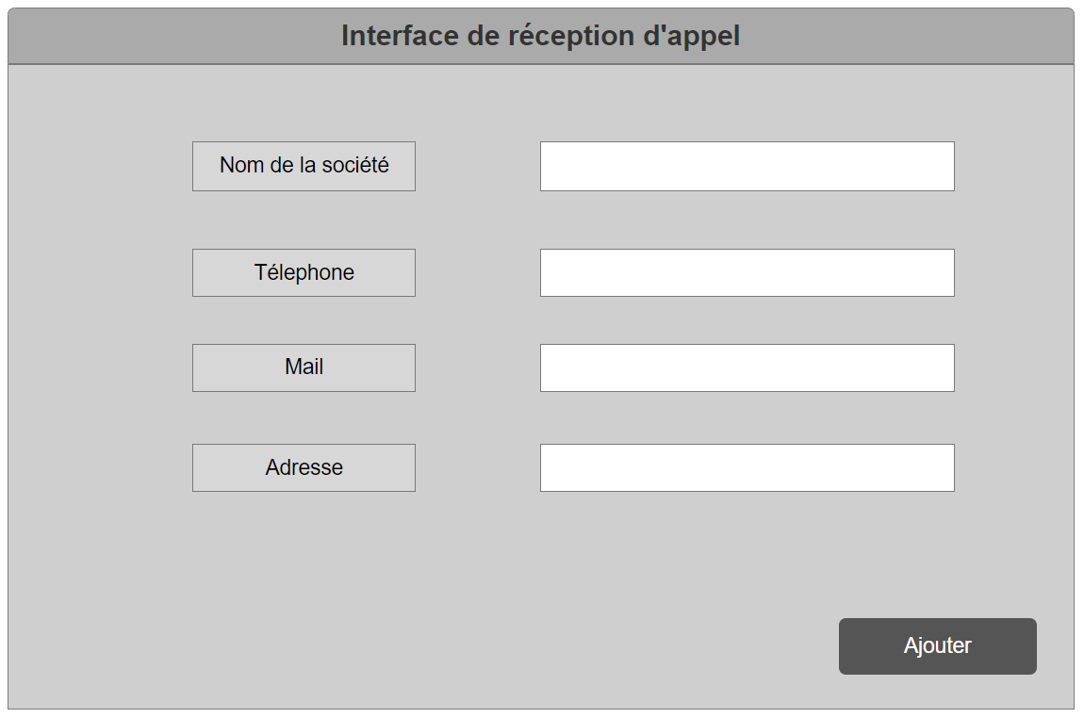
Présentation de l’entreprise d’accueil
Présentation de la problématique
Application du projet
INNOVER
Interface de réception d’appel
Maquette ODOO
Notes:
Cette interface est dédiée à enregistrer les demandes d’interventions.
Après recevoir un appel, l’utilisateur doit remplir les champs affichés dans l’interface en commençant par le numéro d’appel…..
Si L’utilisateur appuie sur le bouton « nouvelle » il passer à l’interface d’ajout d’une nouvelle société afin d’introduire les coordonnées de la société et clique sur « ajouter » pour que ces coordonnées seront transférées au commercial qui doit les valider, après le clic sur « ajouter » l’utilisateur revient à l’interface précédente pour compléter la saisi des informations d’appel.
Finalement l’utilisateur de l’interface de réception d’appel doit appuyer sur le bouton « transférer » pour que la demande d’intervention soit enregistrée et transférée vers le responsable technique.

Slide 31
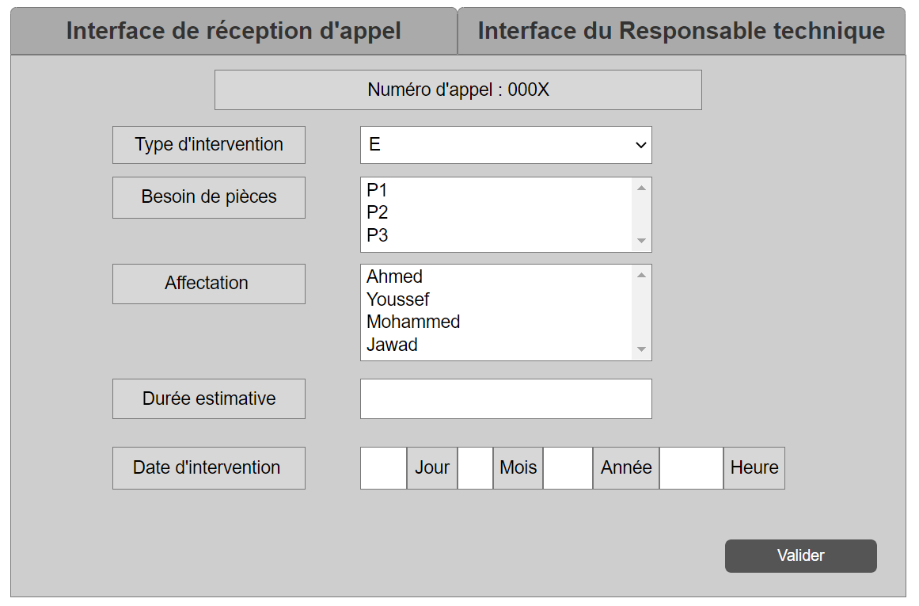
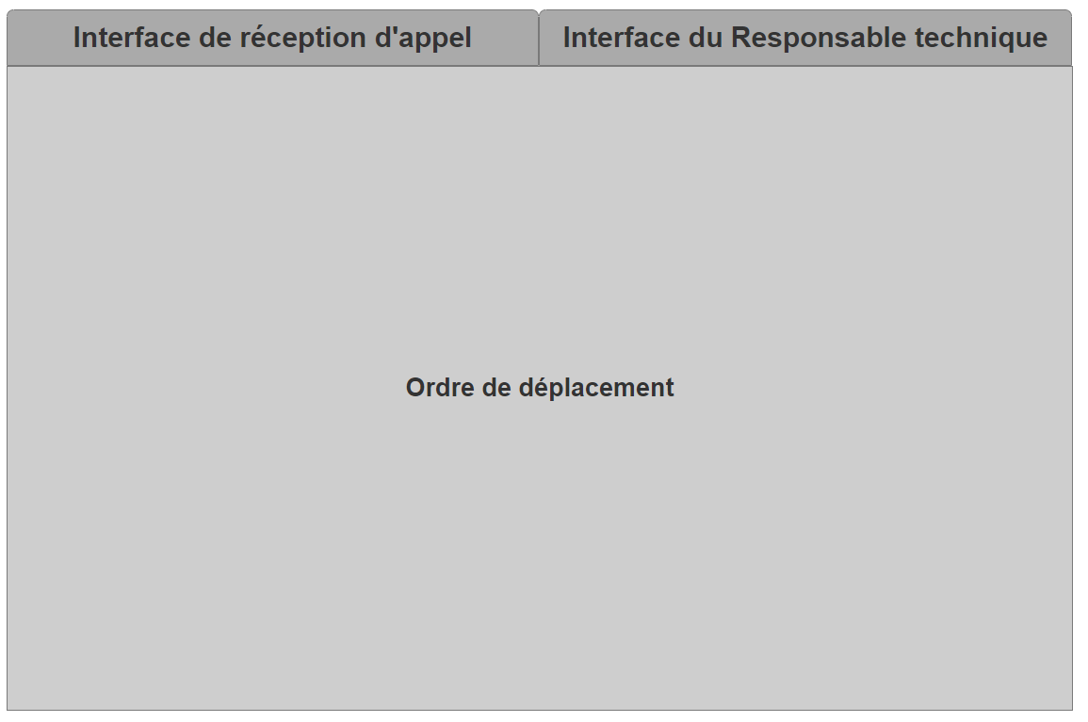
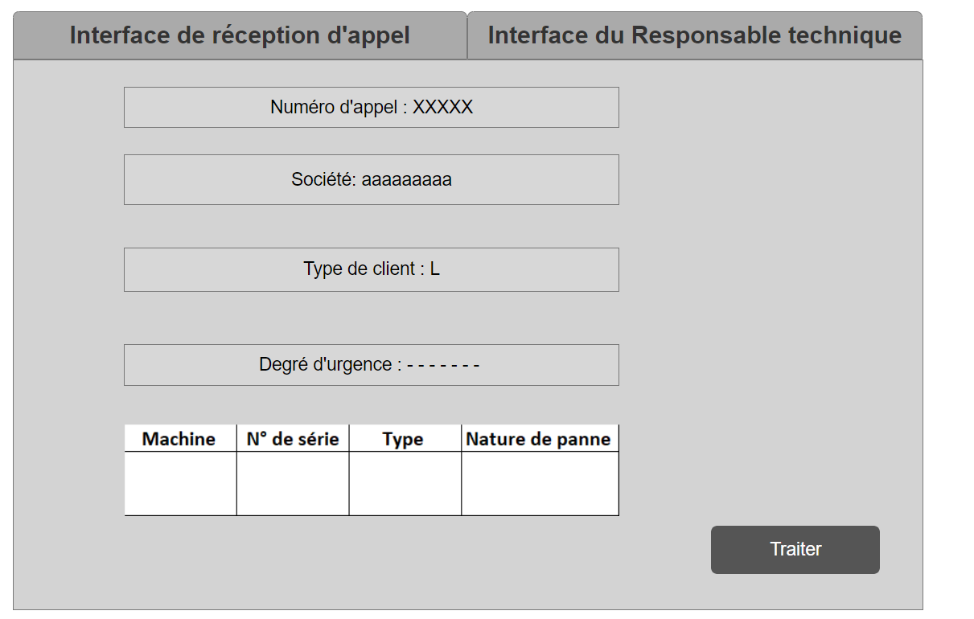
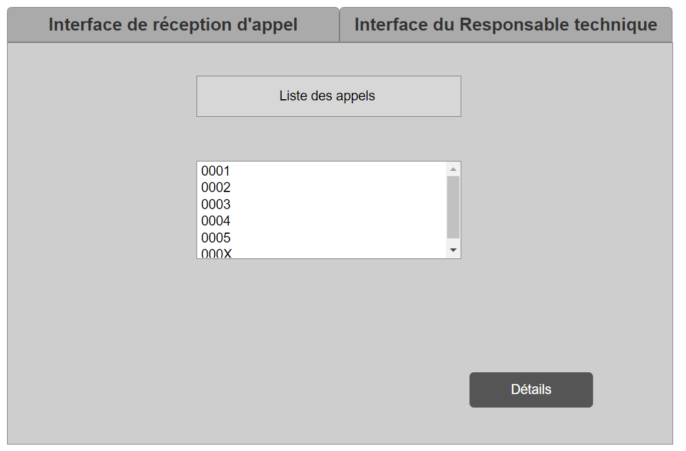
Présentation de l’entreprise d’accueil
Présentation de la problématique
Application du projet
INNOVER
Interface du responsable technique
Maquette ODOO

Slide 32
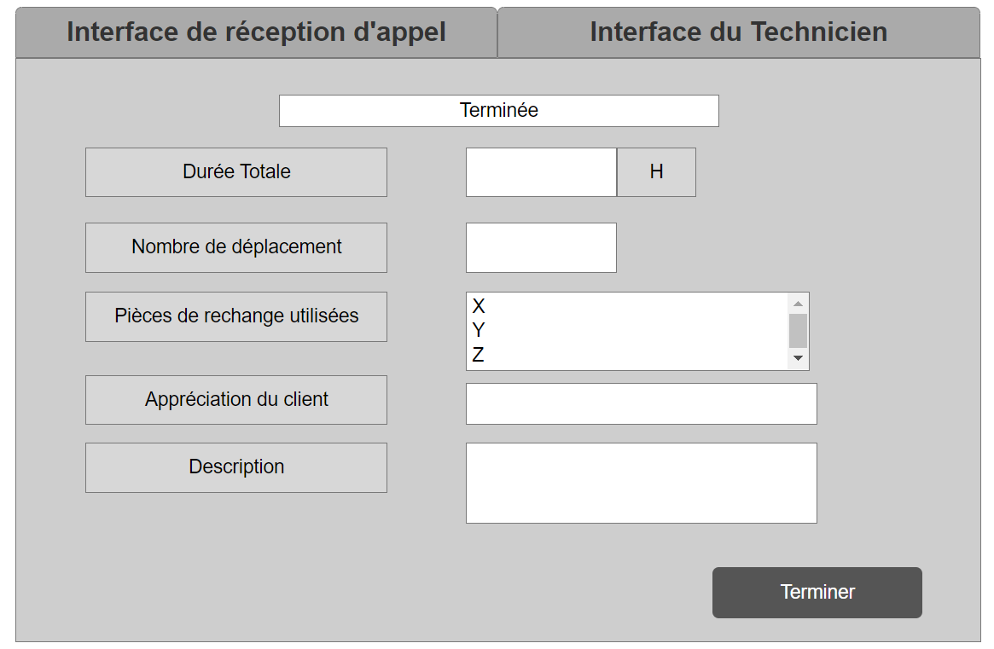
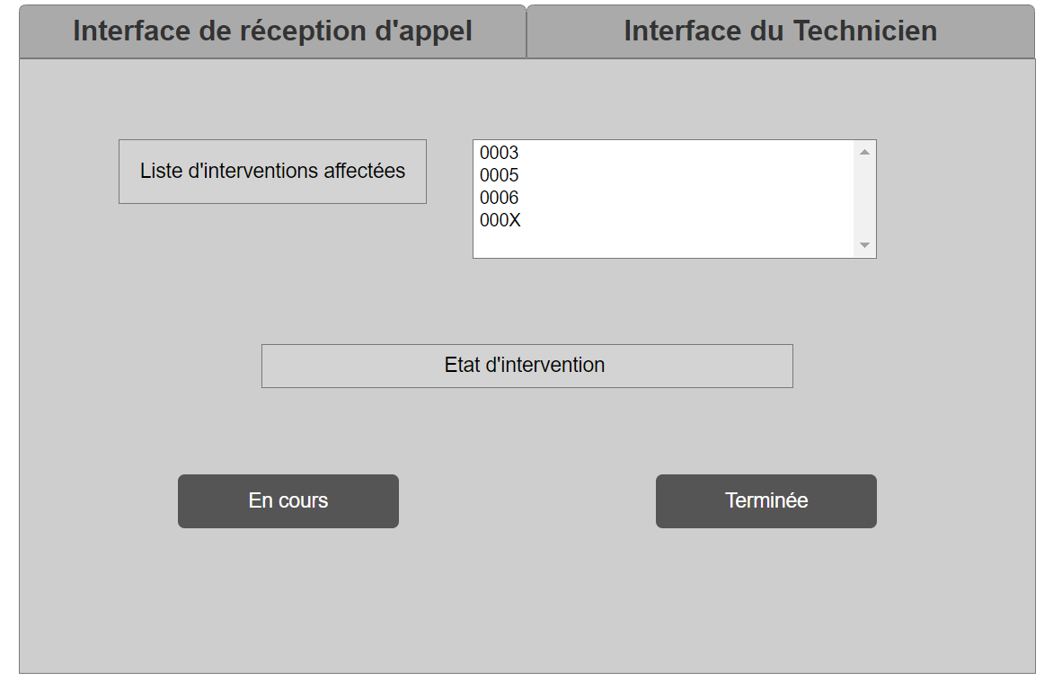
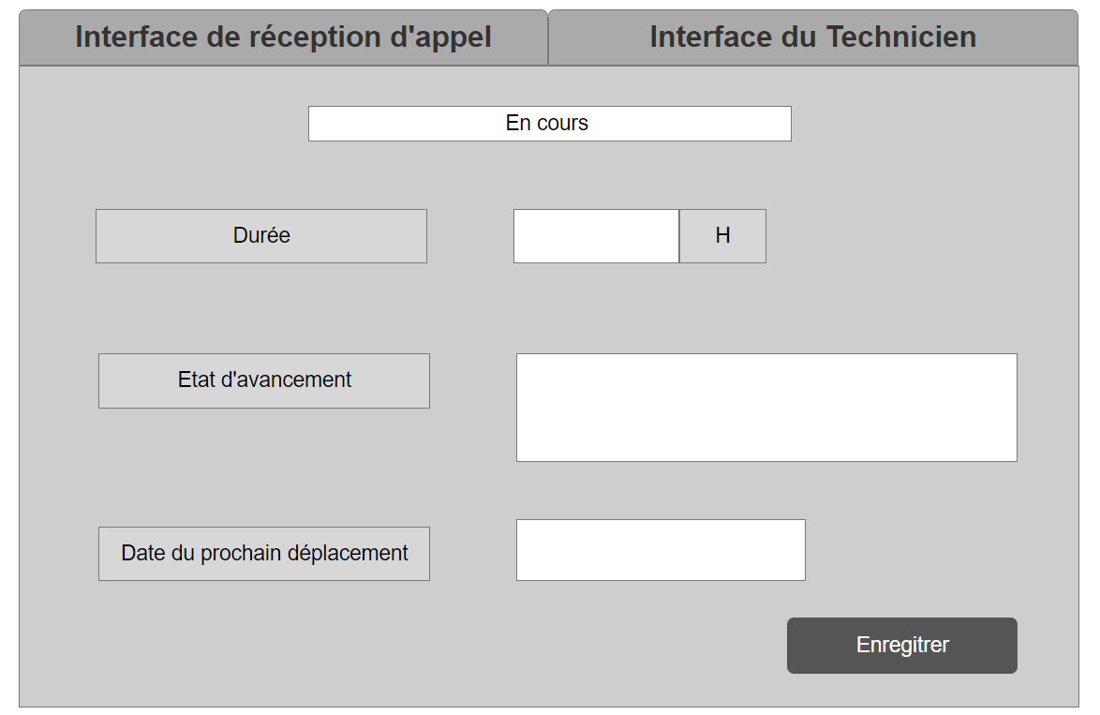
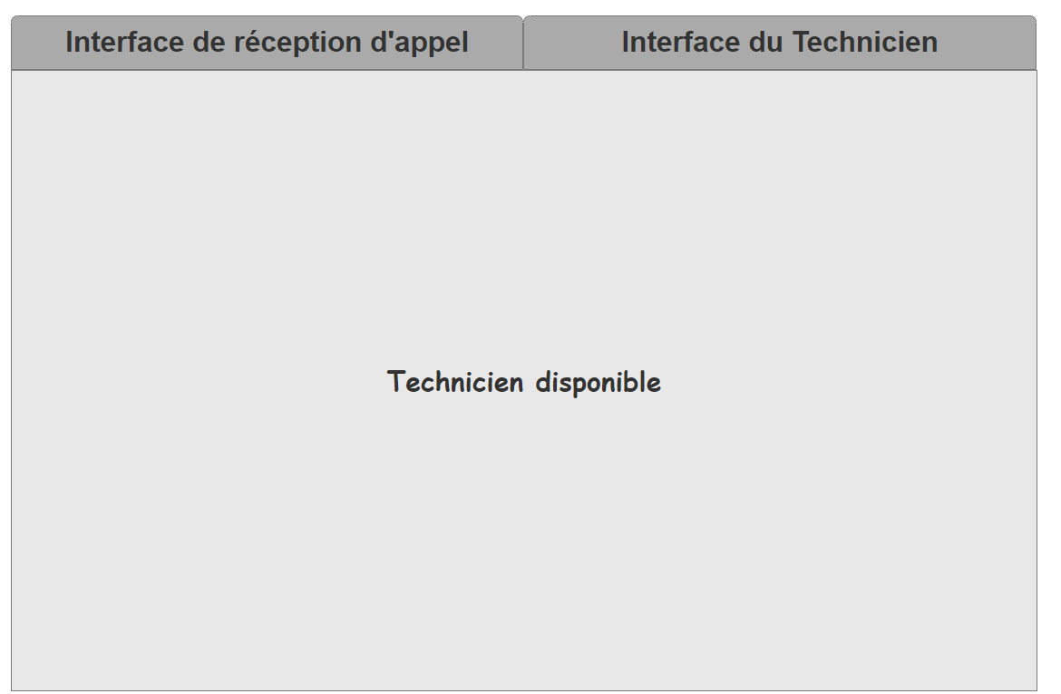
Présentation de l’entreprise d’accueil
Présentation de la problématique
Application du projet
INNOVER
Interface du technicien
Maquette ODOO

Slide 33
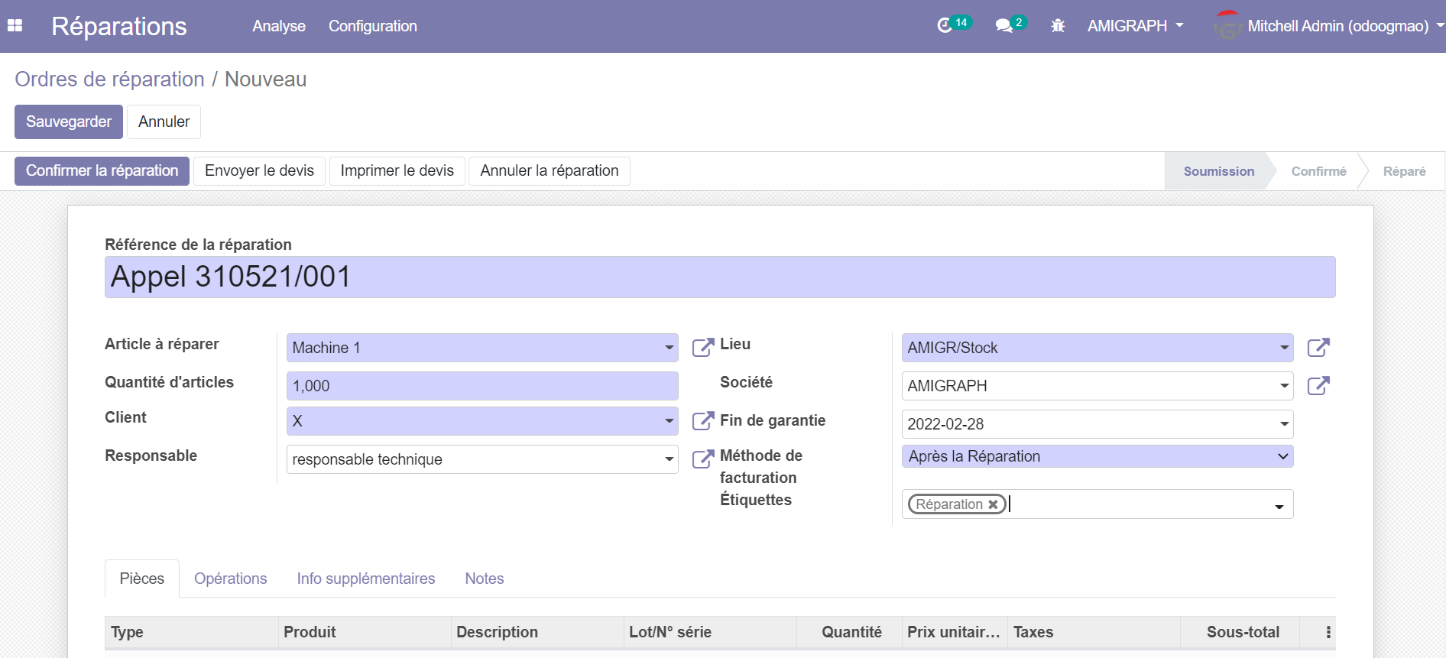
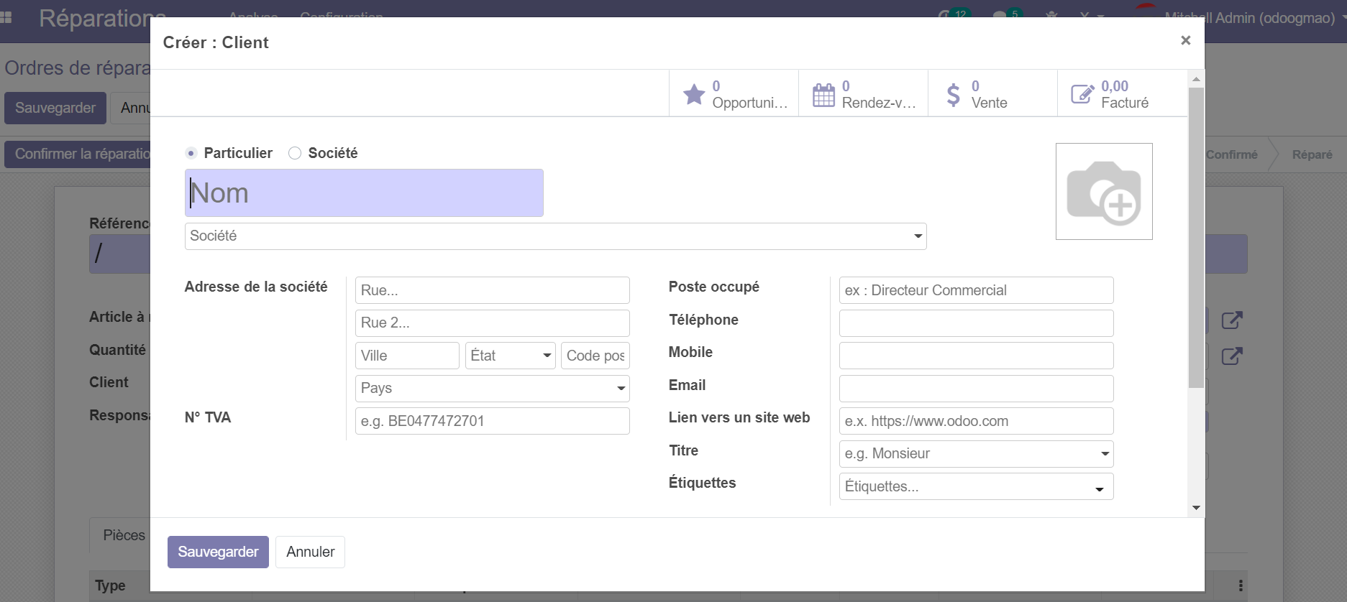
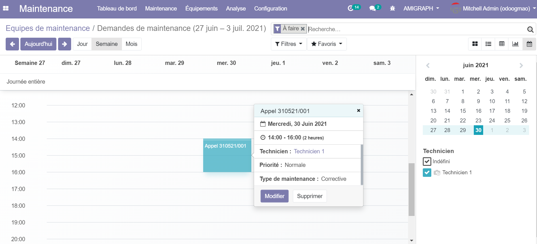
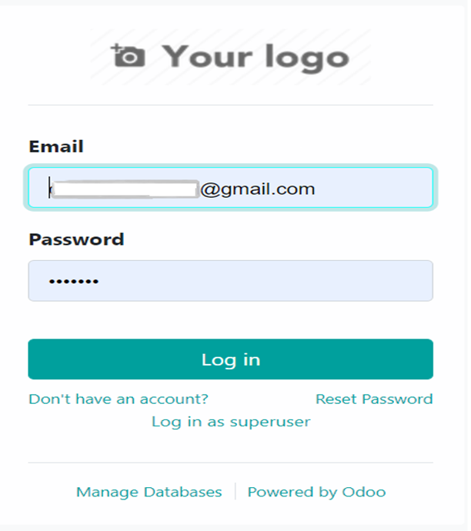
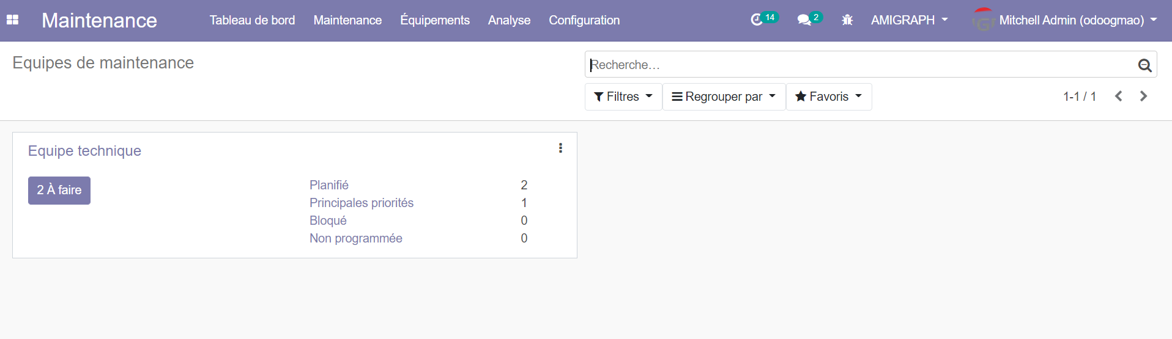
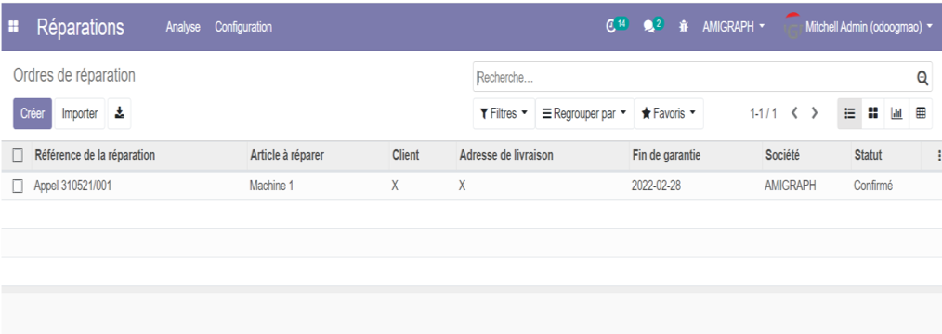
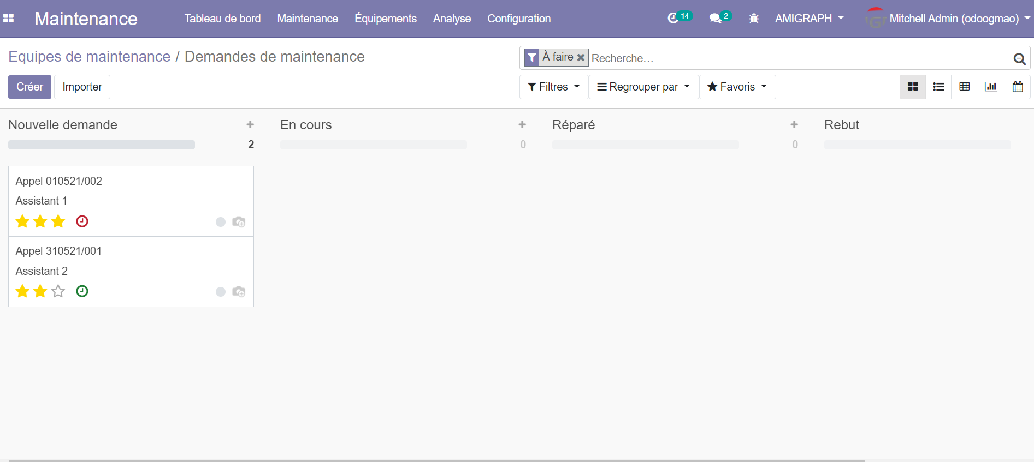
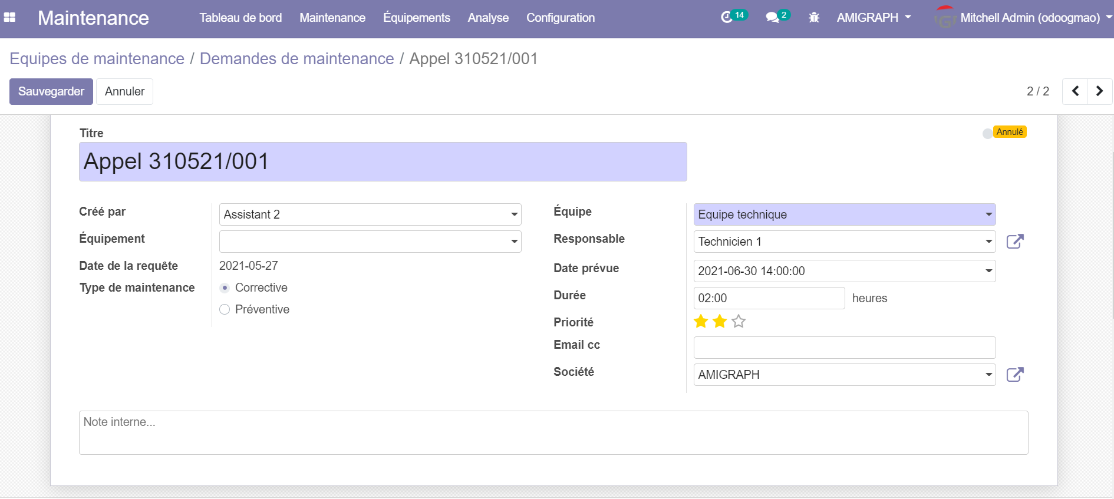
Présentation de l’entreprise d’accueil
Présentation de la problématique
Application du projet
Listes des appels enregistrés
Traitement de la demande
Tableau de bord
INNOVER
Identification
Simulation sur ODOO
Calendrier des interventions
Création d’un nouveau client
Module réparations
Module maintenance

Slide 34

Présentation de l’entreprise d’accueil
Présentation de la problématique
Application du projet
CONTRÔLER
Indicateurs de performance
Tableau de bord
Indicateur de performances de l’activité
Indicateur de performances de productivité
Indicateur de performances de service
Le chiffre d’affaires d’intervention par client
Nombres d’interventions techniques par client et par technicien
Coût d’intervention par technicien
Notes:
Indicateur de performances de l’activité :
Le chiffre d’affaires d’intervention par client :
= prix de l’intervention (par type d’intervention) * quantité d’intervention du client.
Indicateur de performances de productivité :
Nombres d’interventions techniques par client et par technicien :
= Nombre total des interventions clôturées par client et par technicien
Délais de traitement des interventions par client et par technicien :
= Délais entre la réception de la demande de l’intervention technique et la clôture par client et par technicien
Indicateur de performances de service :
Le coût d’intervention par technicien :
= Durée de traitement de l’intervention (en charge horaire) + prix des pièces de rechanges.

Slide 35
Présentation de l’entreprise d’accueil
Présentation de la problématique
Application du projet
CONTRÔLER
Comparatif des scores
Les axes de management | Score avant | Score après
Suivi des machines | 0% | 21%
Gestion des pièces de rechange | 32% | 40%
Gestion des travaux de maintenance | 44% | 65%
Gestion du personnel | 29% | 49%
Gestion des moyens | 54% | 54%
Gestion du l'information | 10% | 63%
Suivi des performances | 0% | 45%
Notes:
Dans la partie contrôler , nous avons refait le questionnaire pour but d’illustrer la difference entre l’etat avant et après Dans ce graphique, nous voyons une amélioration à tous les niveaux

Slide 36
Conclusion
Notes:
Notre intervention touche à sa fin, nous vous remercions de l’intérêt et de l’attention que vous venez de nous accorder et nous nous mettons tout de suite à votre entière disposition pour noter vos remarques, vos suggestions et répondre aussi à vos questions.
nous vous remercions encore une fois pour votre compréhension et de votre patience.
Maintenant, je déclare le débat ouvert. À vous la parole.

Slide 37
Projet de Fin d’Etudes
En vue de l’obtention du diplôme d’Ingénieur d’Etat
Génie Industriel, option Logistique Internationale
Mise en place d’un système d’information ODOO
Pour optimiser l’activité technique.
Membres de jury :
MAZRI Majda
EL BOQ Raja
ZOUAOUI Saad
CHELHI Khadija
MOUSSAID Asmaa
Soutenu le 05/07/2021 par : ENNACIRI Chaimae & BATIOUI Yassine
Encadré par : Mme. ELBOQ Raja & M. TETOUANI Samir
2020-2021

